Slide 1
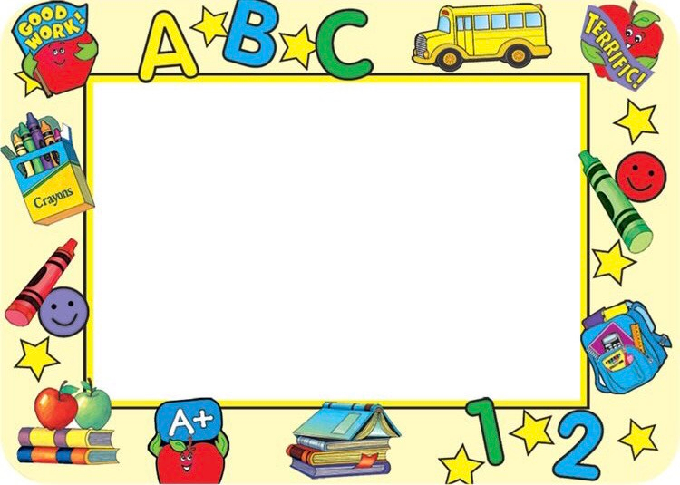
UBND QUẬN LONG BIÊN
TRƯỜNG MẦM NON LONG BIÊN A
LĨNH VỰC PHÁT TRIỂN NHẬN THỨC
KHÁM PHÁ
Đề tài: Bé cần gì để lớn lên và khỏe mạnh
Lứa tuổi : Mẫu giáo lớn 5 - 6 tuổi
Giáo viên: Đỗ Thị Thúy Hằng

Slide 2


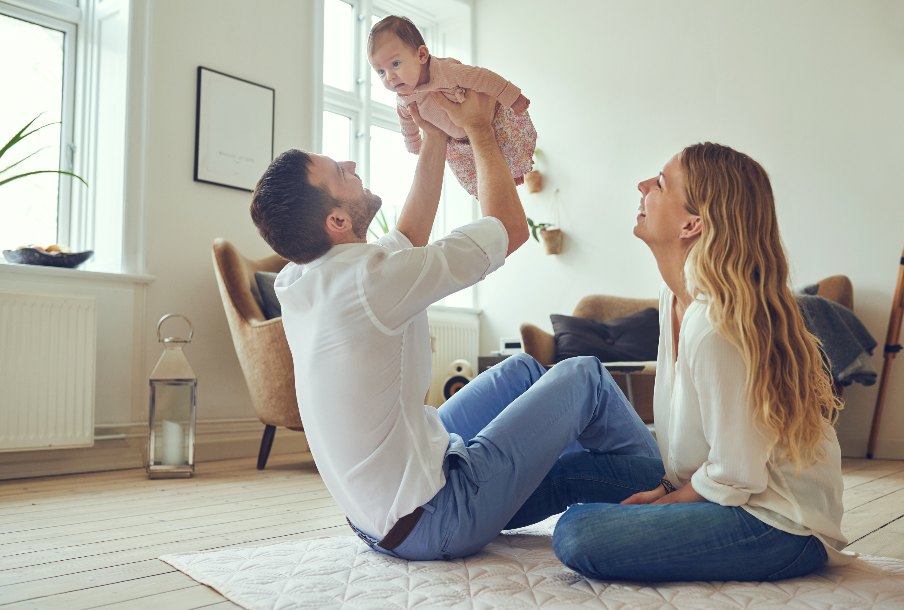


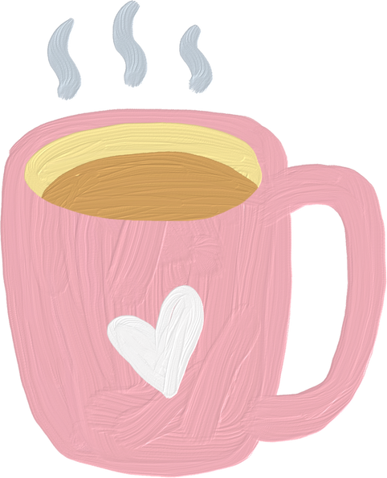




Slide 3









+ Cô có bức tranh vẽ về ai đây?
+ Ai là người sinh ra em bé?
+ Thế các con được ai sinh ra?
+ Để lớn lên khoẻ mạnh thì các con cần đến ai chăm sóc?
+ Mẹ, bố… đã chăm sóc chúng mình như thế nào?
+ Thế các con phải làm gì để không làm bố, mẹ… buồn lòng?
+ Ngoài bố, mẹ… chăm sóc các con ra thì người mẹ hiền thứ 2 của các cháu là ai?

Slide 4
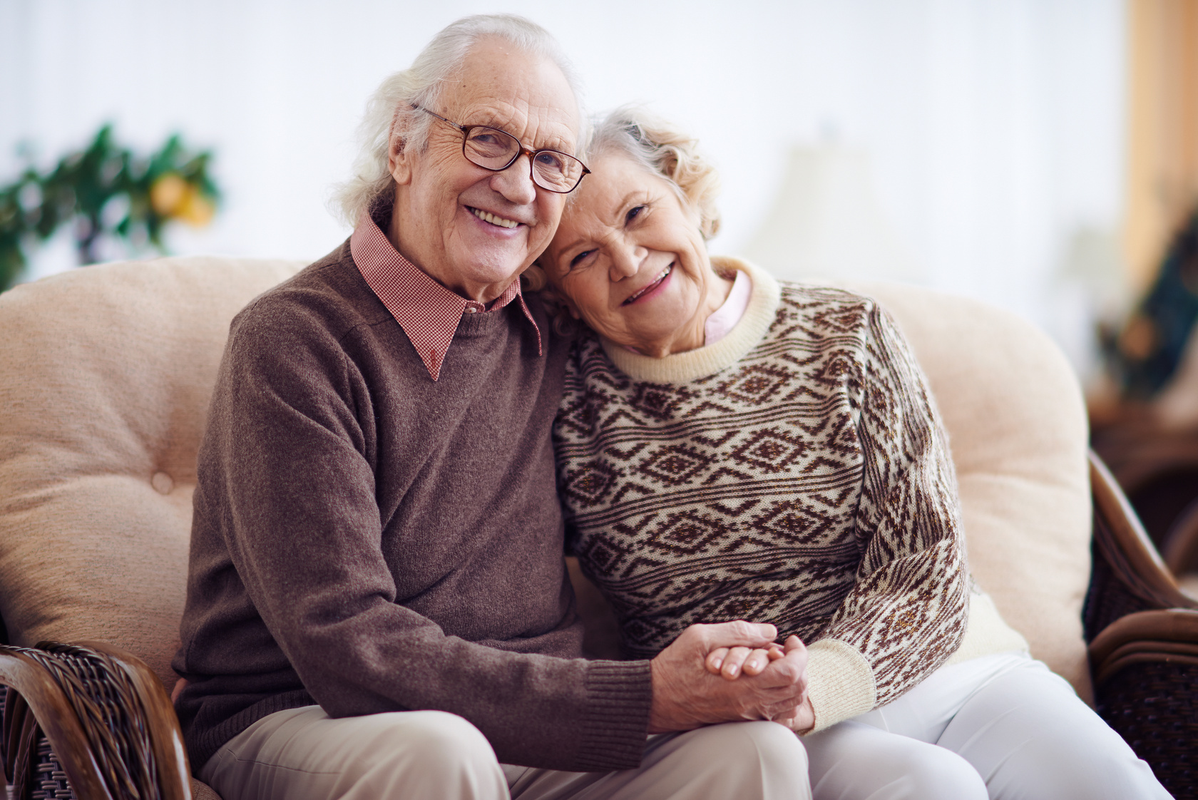
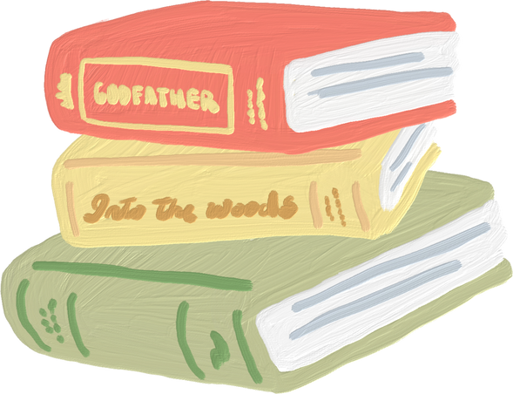
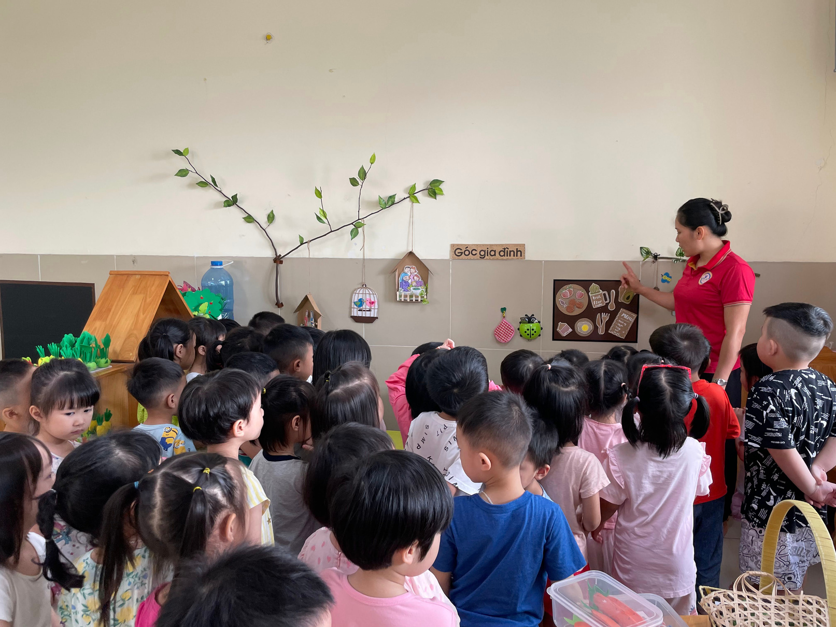

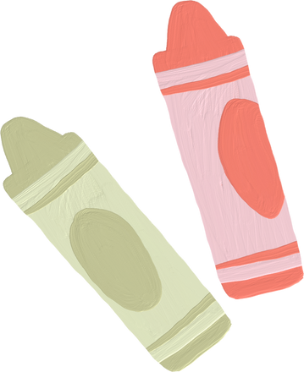
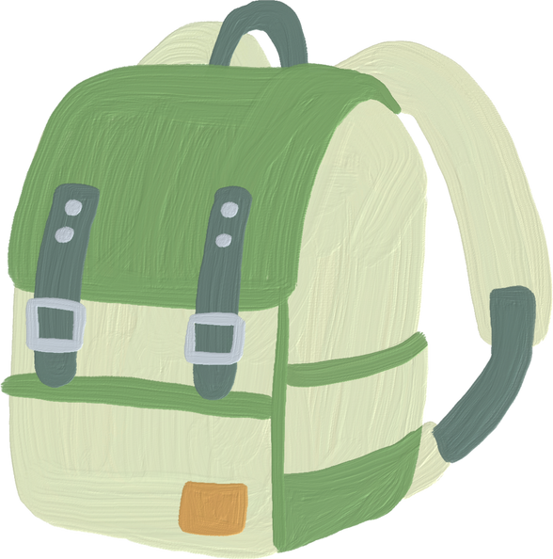

Slide 5



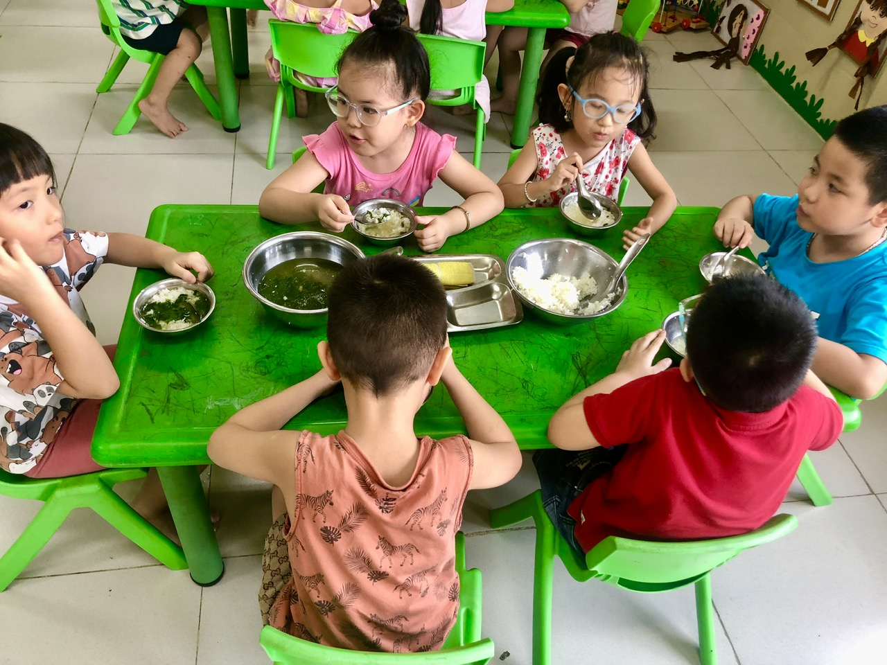
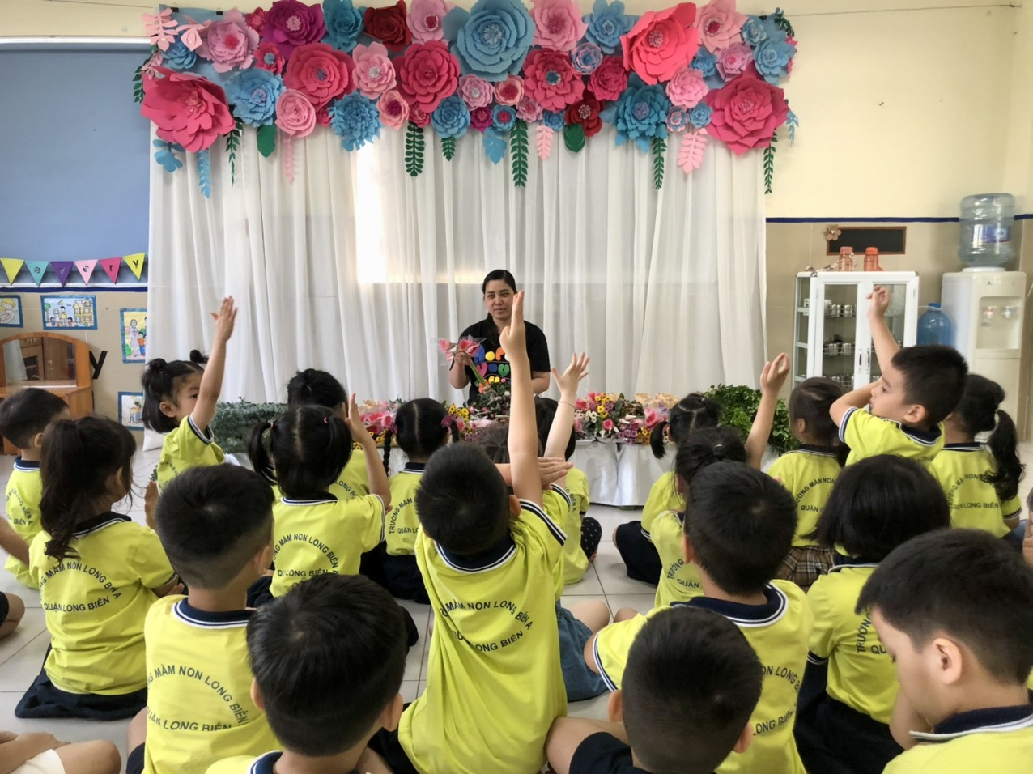
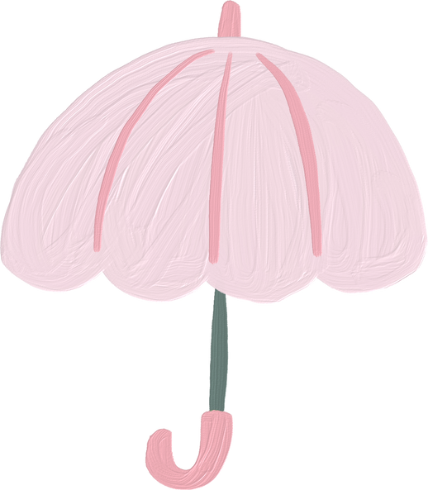
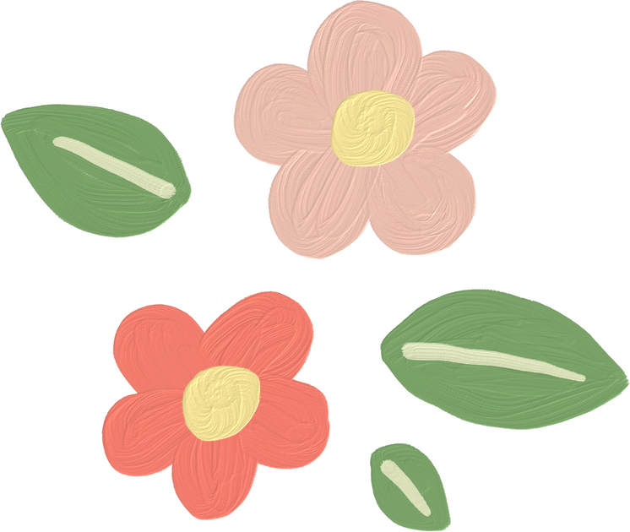
+ Cô đang làm gì đây?
+ Ngoài cho các con ăn ra cô còn làm gì cho các con nữa?

Slide 6


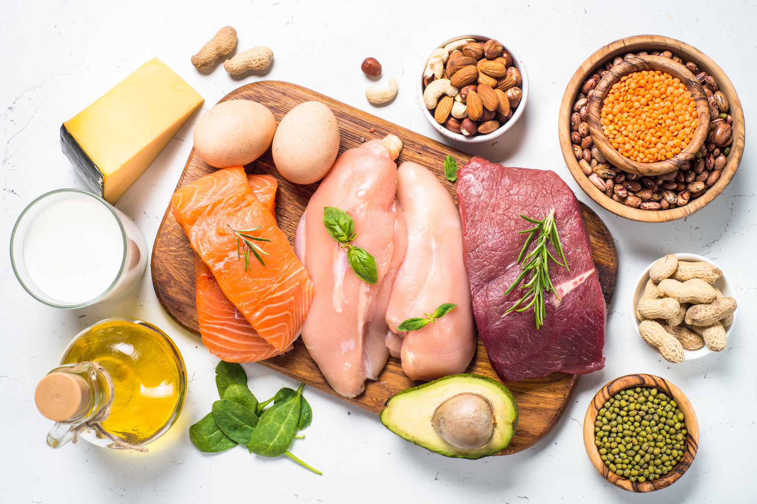
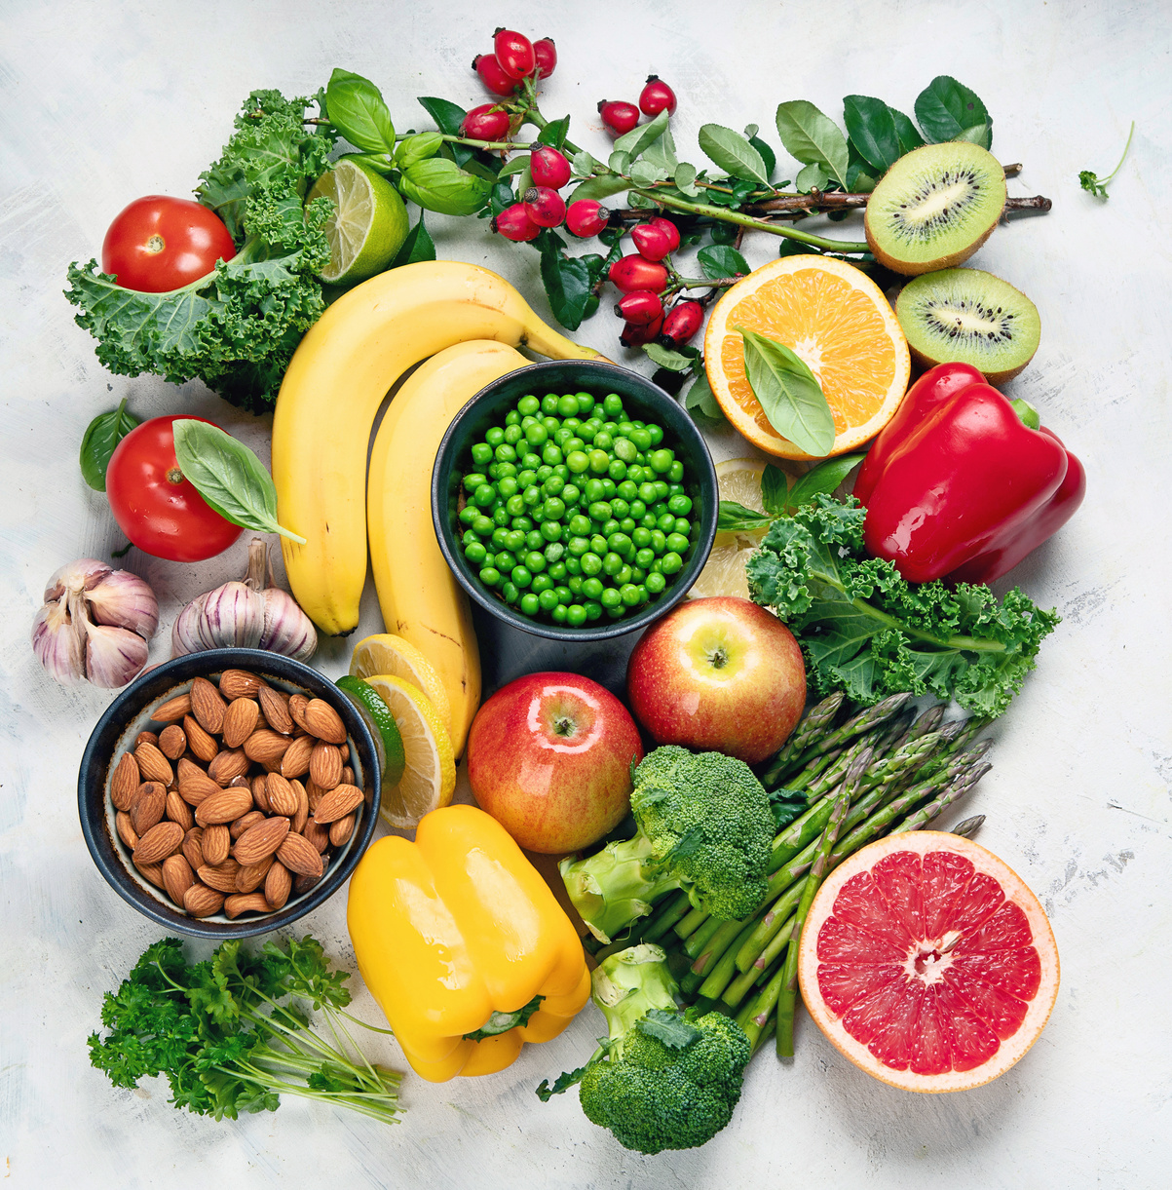


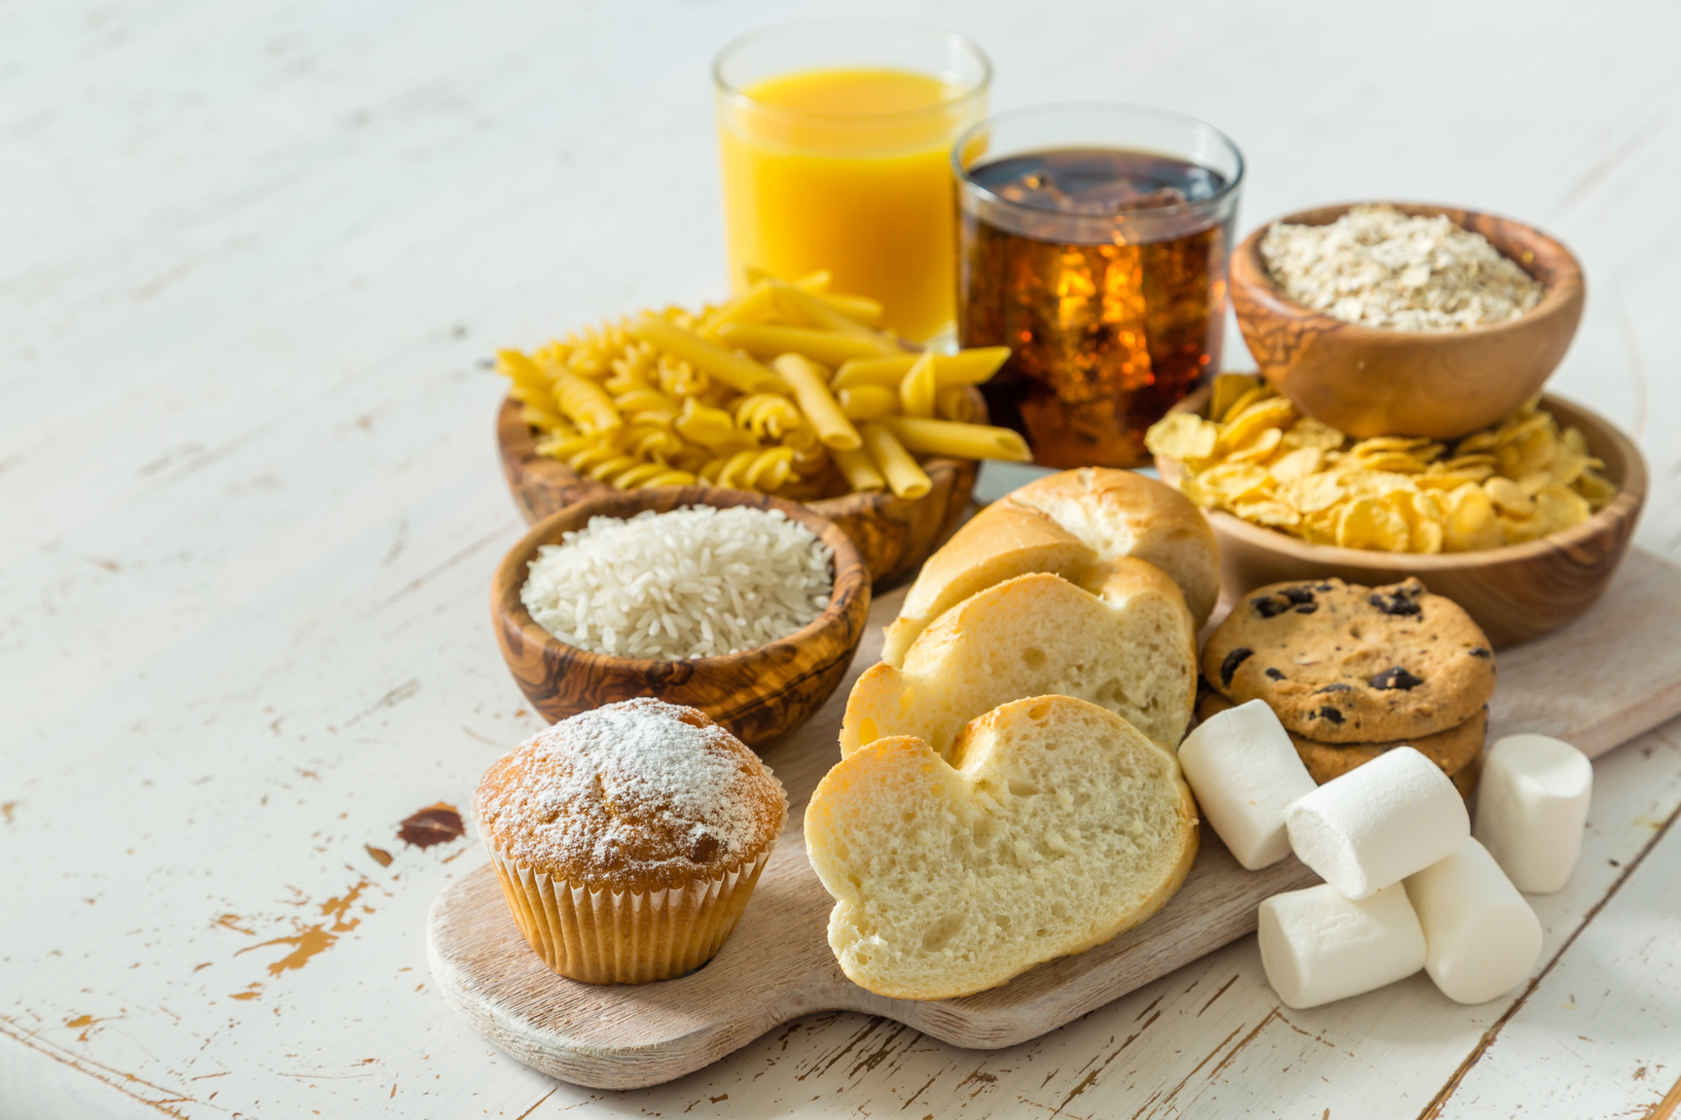
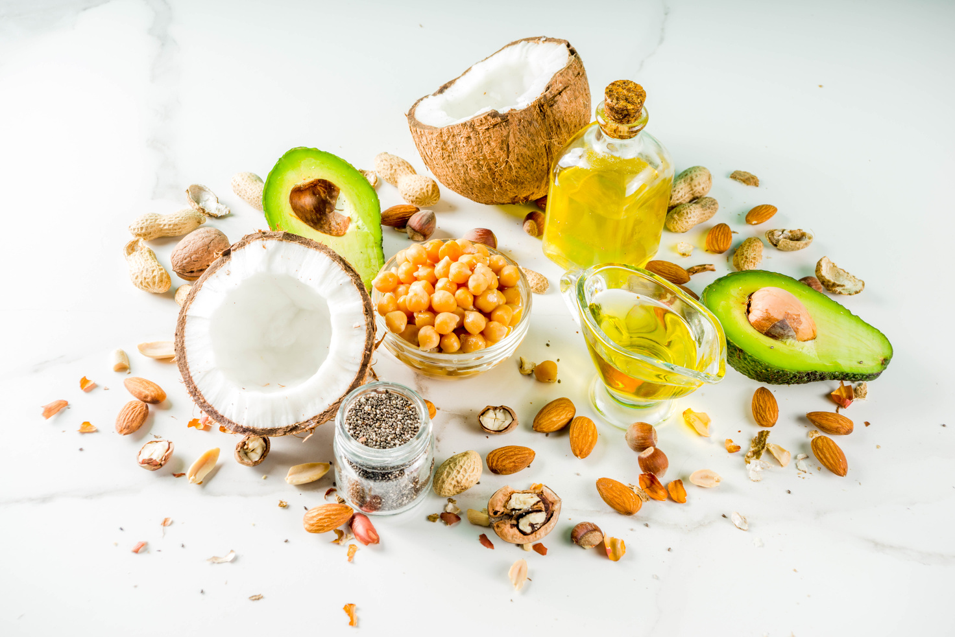
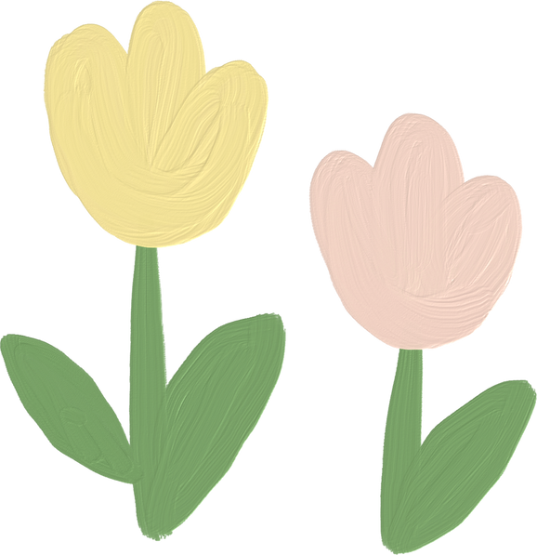

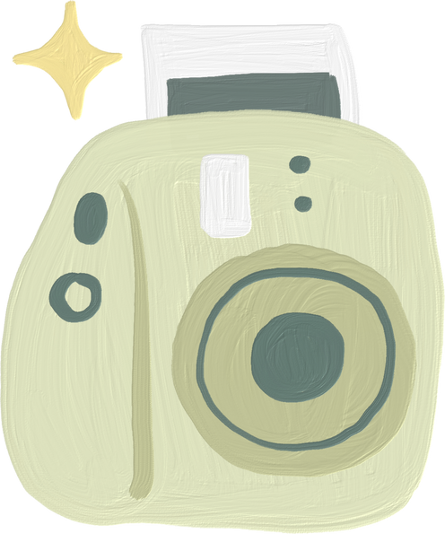

Muốn cơ thể phát triễn khoẻ mạnh thì chúng ta phải ăn những loại thức ăn nào?
Chất đạm
Vitamin
4 nhóm
thực phẩm
Bột đường
Chất béo

Slide 7
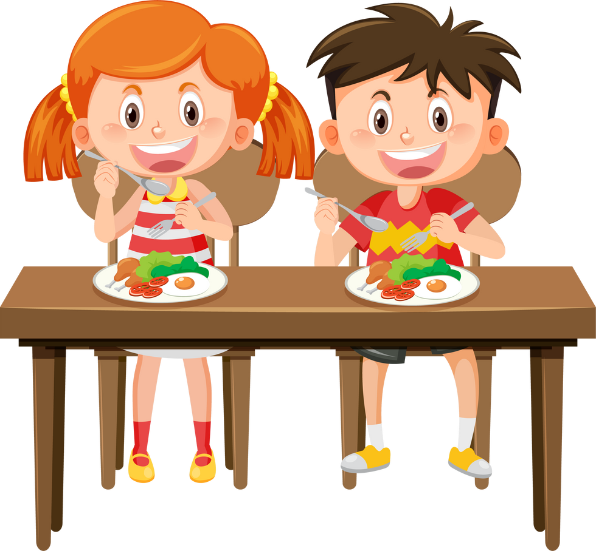
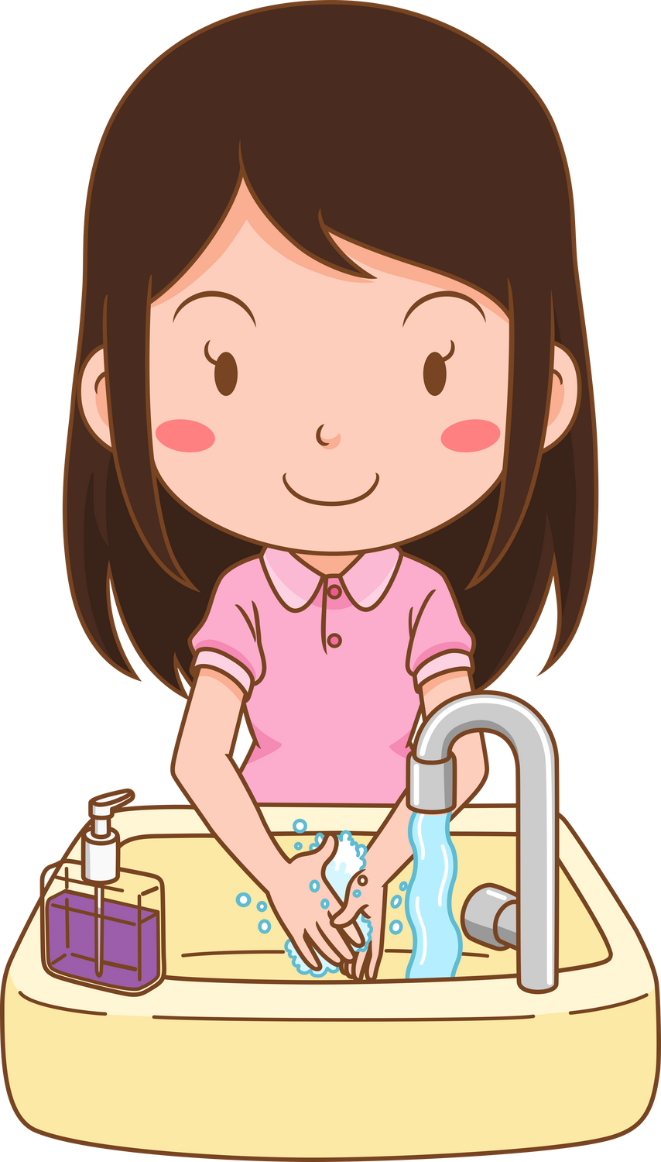

+ Trước mỗi bữa ăn các con phải làm gì?
+ Ăn xong chúng ta phải làm gì?
+ Khi ăn các con phải ăn thế nào?

Slide 8

Muốn cơ thể khoẻ mạnh chúng ta cần phải làm gì?

Slide 9



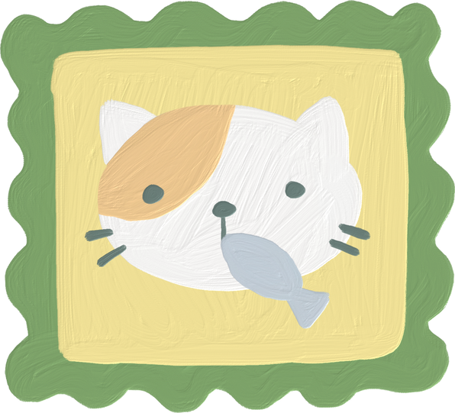
TRÒ CHƠI 1
* Trò chơi 1: Chọn tranh đúng sai.
- Cách chơi: Cô chia lớp thành 2 đội, mỗi đội sẽ được quan sát những bức tranh về hành động đúng, sai. Nhiệm vụ của các đội là lựa chọn tranh vẽ những hành động sai

Slide 10




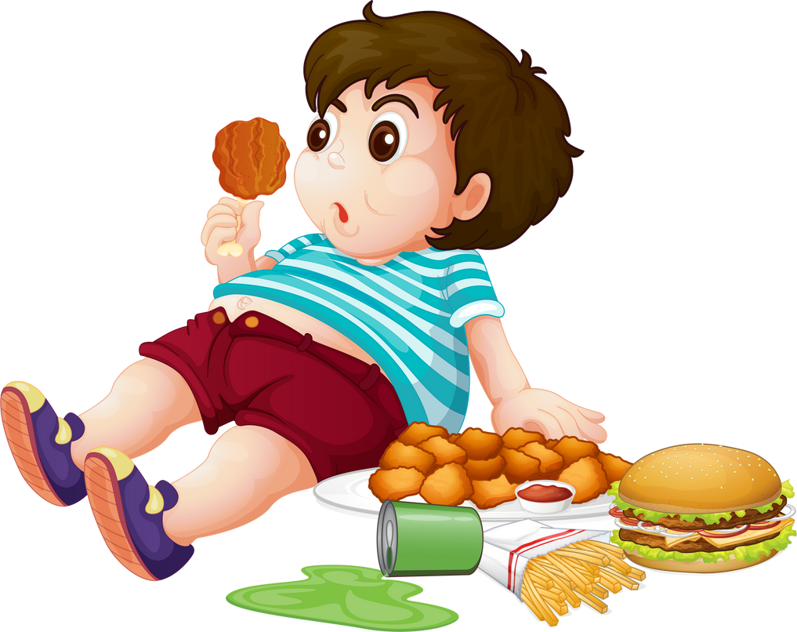
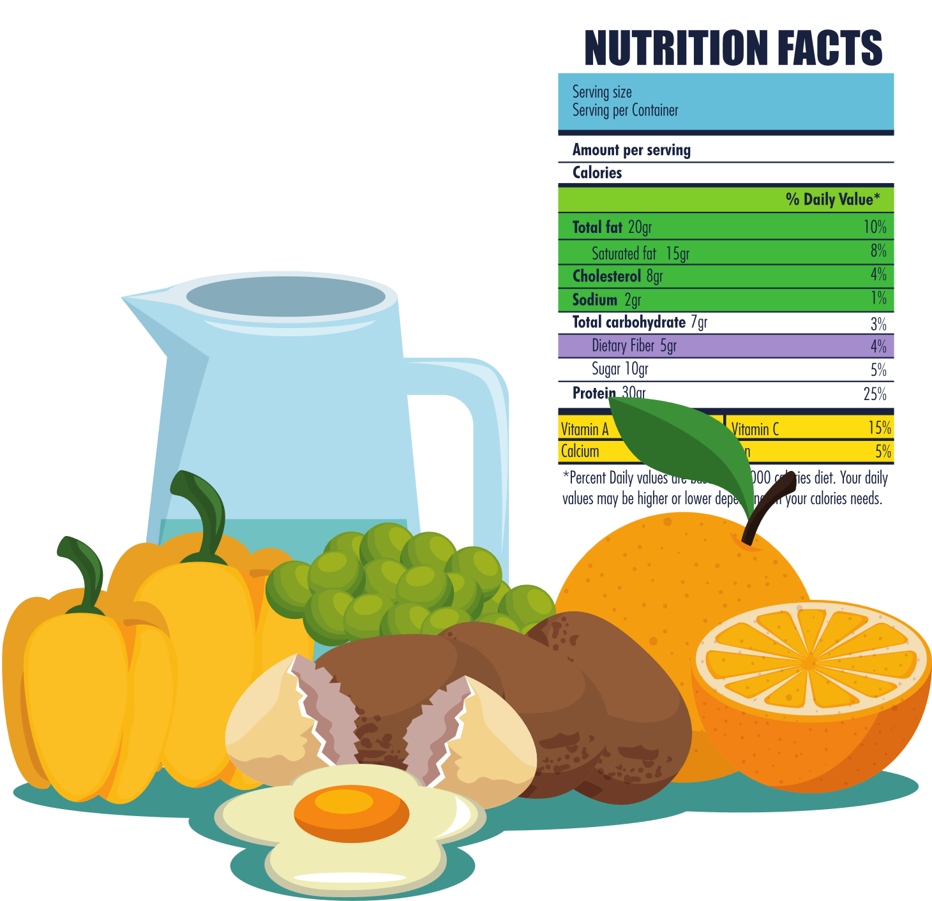

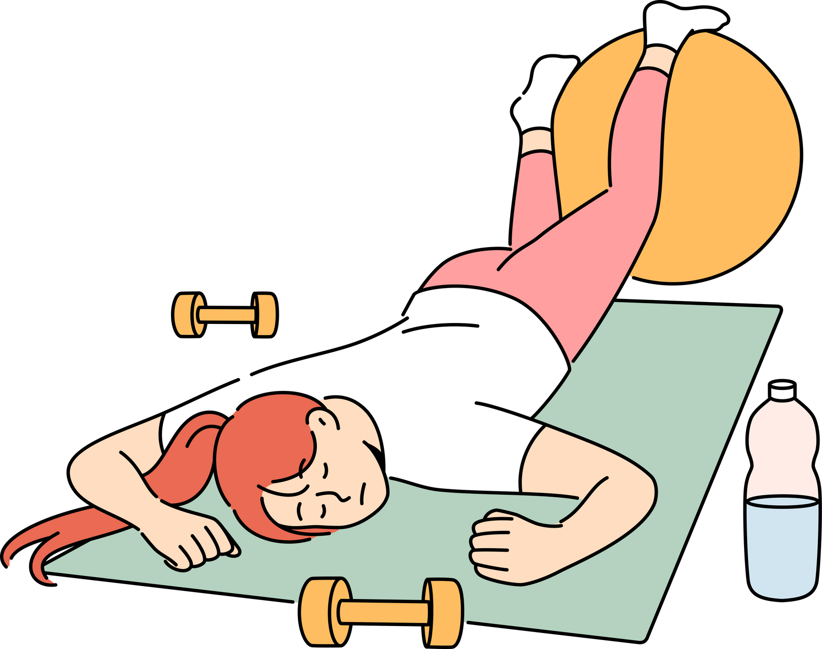


Slide 11
TRÒ CHƠI 2
*Trò chơi 2: Chọn lô tô dinh dưỡng.
- Cách chơi: Cô cho các đội lên chọn lô tô về nhóm thực phẩm nào đó.
- Luật chơi: Đội nào chọn đúng được nhiều nhất là đội chiến thắng.

Slide 12
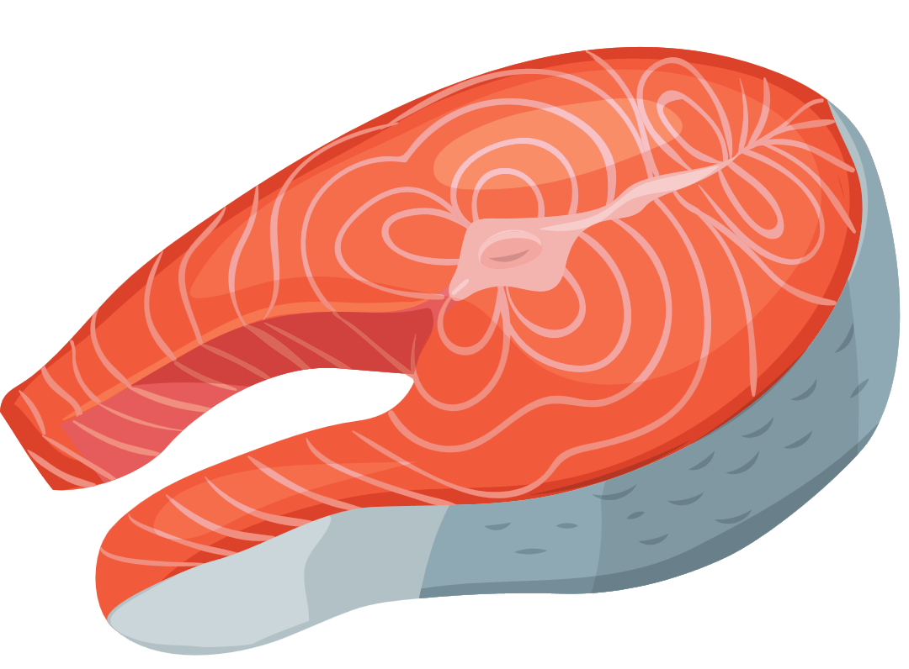
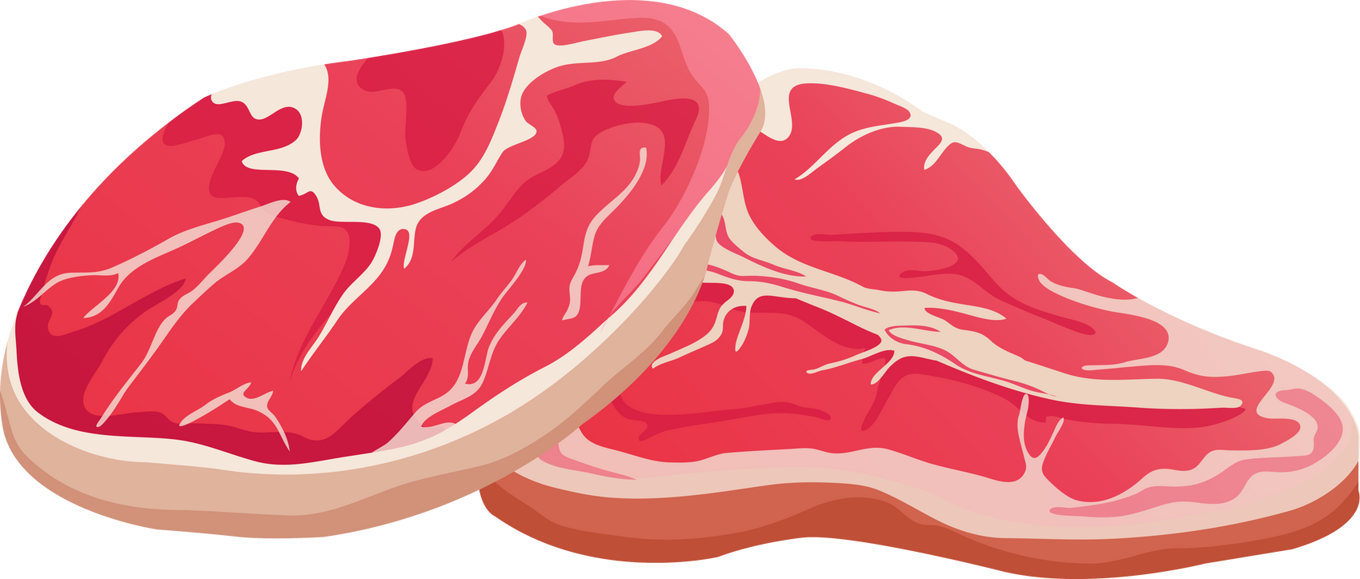
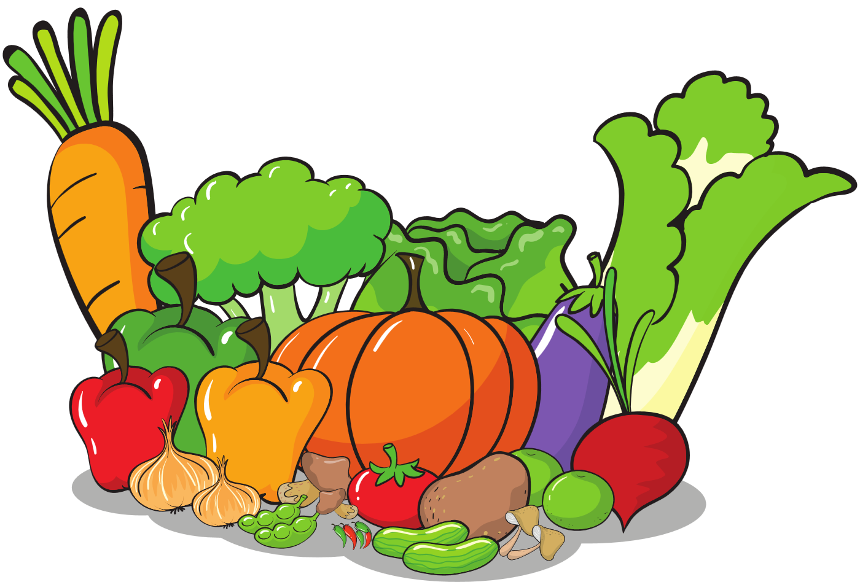
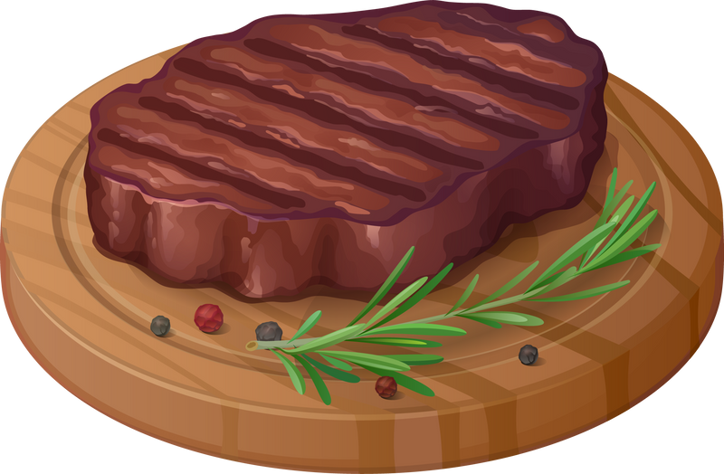
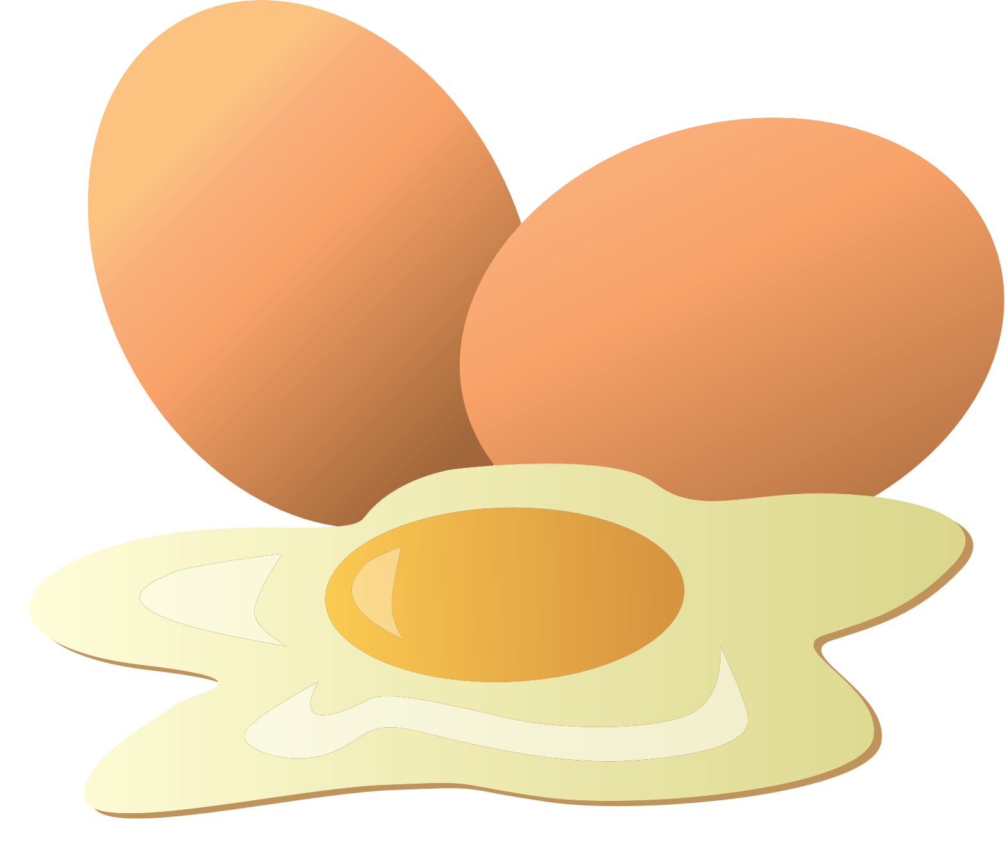
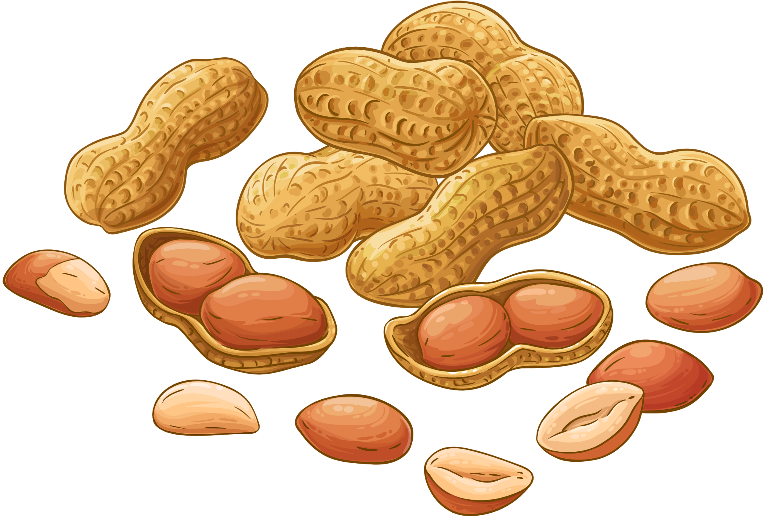
Chất đạm

Slide 13
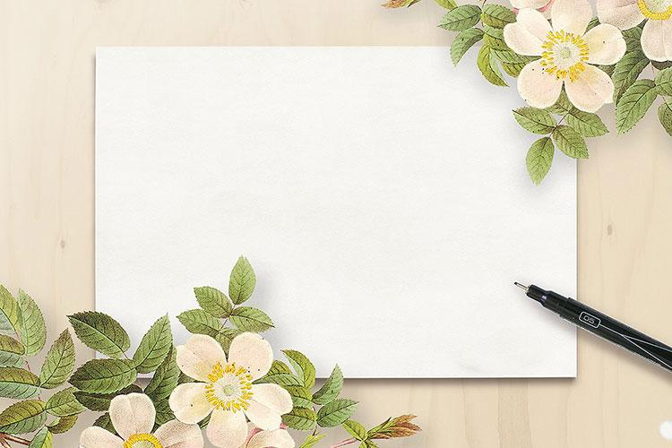
Giờ học đã kết thúc
Cảm ơn các con!
Cô chúc các con luôn chăm ngoan học giỏi.

